Slide 1
Открытый классный час «Героями не рождаются»
МКОУСОШ № 38, г Тула
Участники: учащиеся 10 класса
Учитель: Борисова
Елена Ивановна.

Slide 2
Они накинулись, неистовы,
Могильным холодом грозя,
Но есть такое слово «выстоять»,
Когда и выстоять нельзя,
И есть душа – она все вытерпит,
И есть земля – она одна,
Большая, добрая, сердитая,
Как кровь тепла и солона.
И. Эренбург

Slide 3
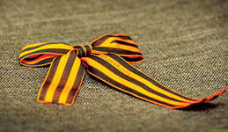
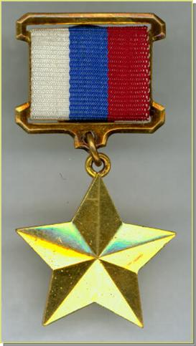

Slide 4
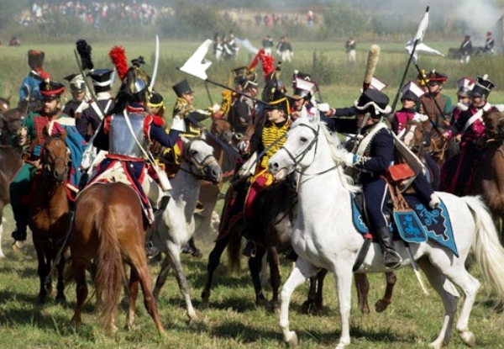

Slide 6
Леонид Павлович Тихмянов

Slide 7
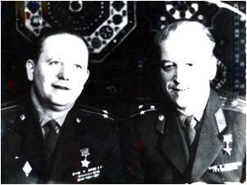
Леонид Павлович Тихмянов

Slide 8
Иван Васильевич Болдин

Slide 9
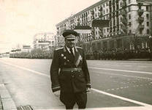
Иван Васильевич Болдин

Slide 10
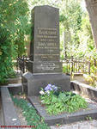
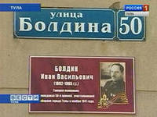
Иван Васильевич Болдин

Slide 11
Василий Павлович Храмченко

Slide 12
Алексей Арсентьевич Рогожин

Slide 13
Алексей Арсентьевич Рогожин

Slide 14
Алексей Арсентьевич Рогожин

Slide 15
Алексей Арсентьевич Рогожин

Slide 16
Алексей Арсентьевич Рогожин

Slide 17
Алексей Арсентьевич Рогожин

Slide 18
Алексей Арсентьевич Рогожин

Slide 19
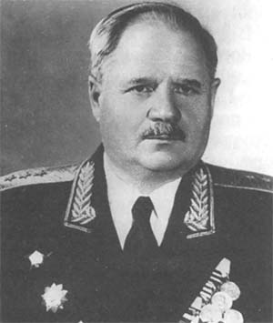
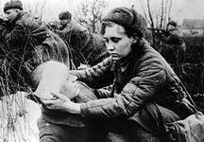
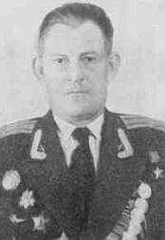
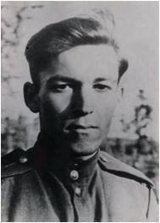
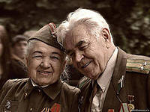
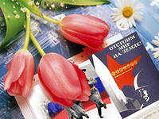
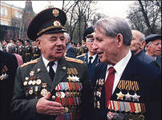
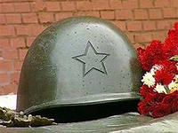

Slide 21
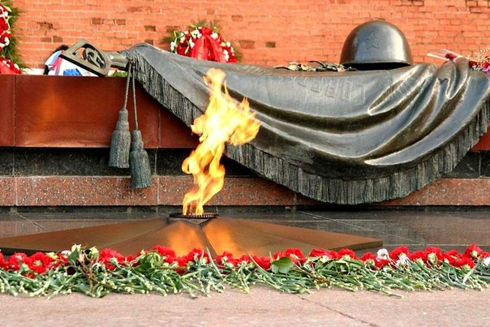
ВЕЧНАЯ ПАМЯТЬ
Все материалы предоставлены музеями Тульских именных школ.

